Slide 1
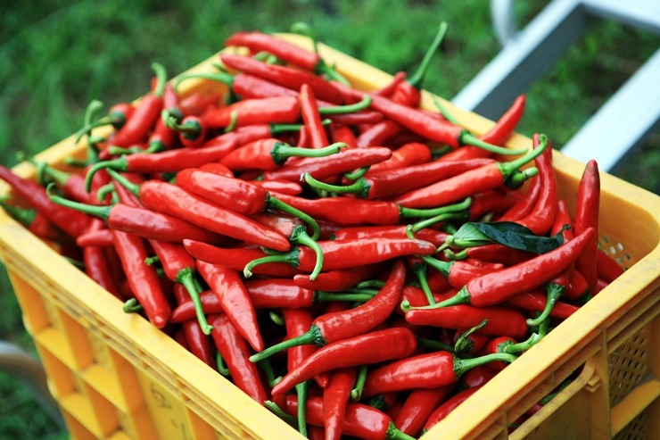
융합 프로젝트
10조
고추밭 사나이
학습형
농작물 관리 시스템
장준철 신두철
최지훈 최병수
구동혁 박민철

Slide 2
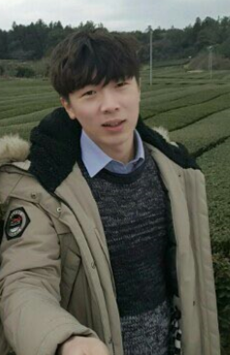
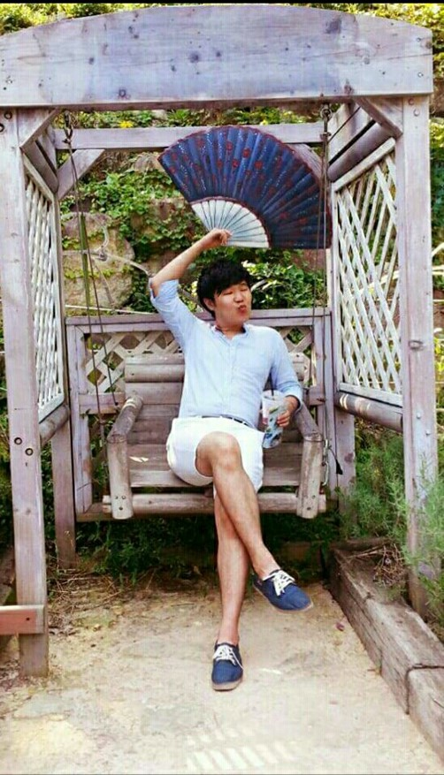
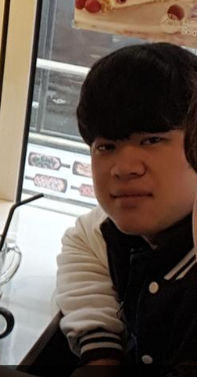
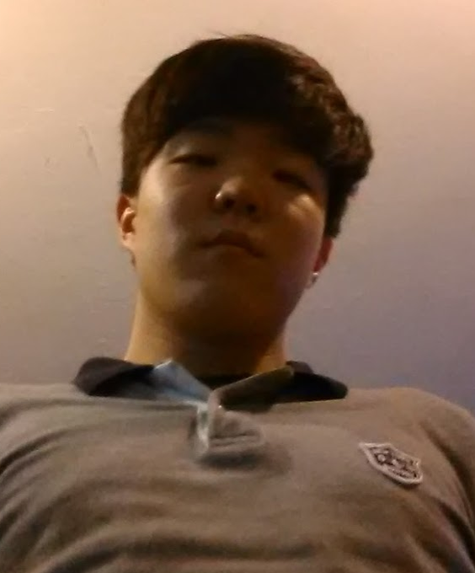
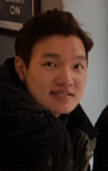
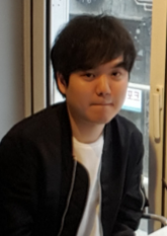
장준철
- 팀 대표
마이크로컨트롤러
센싱 담당
신두철
- 모바일 앱 개발
최병수
- DB담당
최지훈
- 제어 알고리즘 개발
구동혁
- 데이터 분석
박민철
- 데이터 모델링

Slide 3
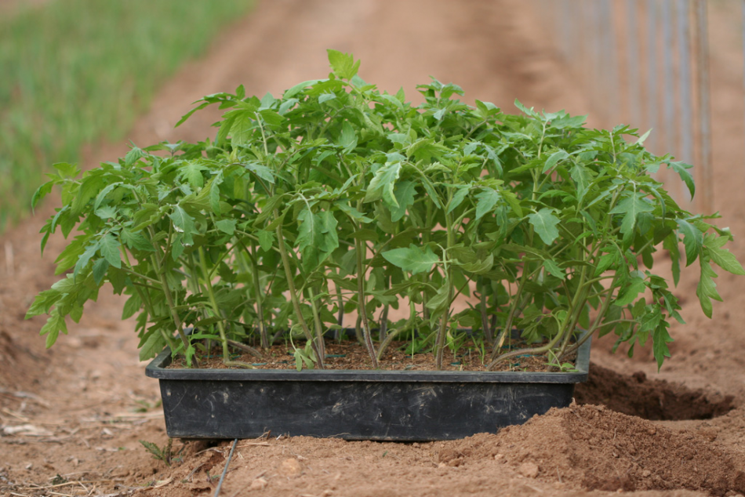
프로젝트 목표
목표수립 방법
시연 동영상
목 차

Slide 4
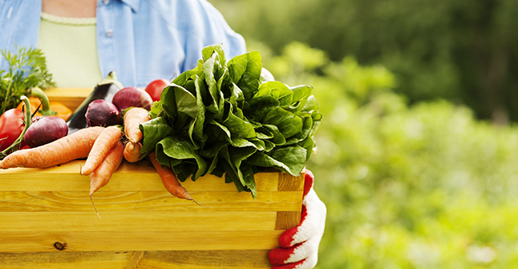
프로젝트 개요
발전방향 및 장점
1.프로젝트 목표

Slide 5




프로젝트 목표
-프로젝트 개요
라즈베리파이에 각종 센서 결합 후
온실에 설치
센서값 , 과거 기후 정보,
기상청 기후 정보 를 통한 제어
네트워크 연결을 통해
온실을 원격 관리

Slide 6


프로젝트 목표
-발전방향 및 비젼
농작물 관리의 자동화

Slide 7
시스템 구성
Sensor
Data Base
Control
Actuator
어플리케이션
2. 목표 수립 방법

Slide 8
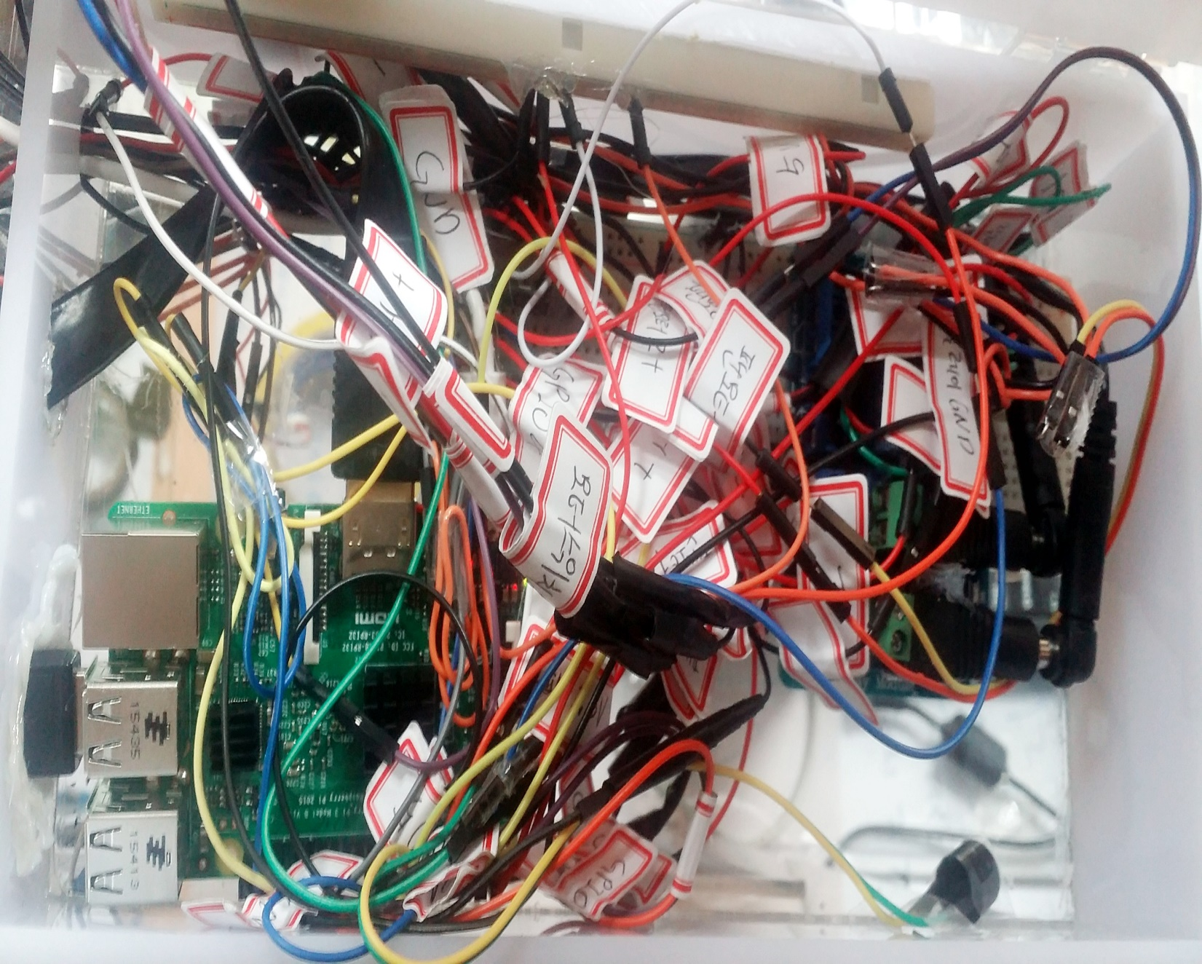
2.목표 수립 방법
시스템구성-Sensor
온도센서
습도센서
추가기능을 위한
센서 추가 가능

Slide 9
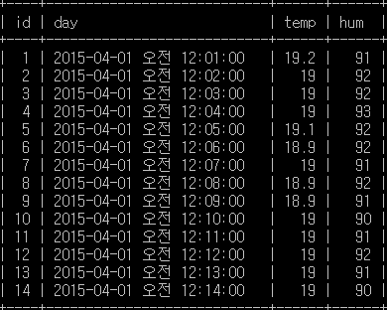
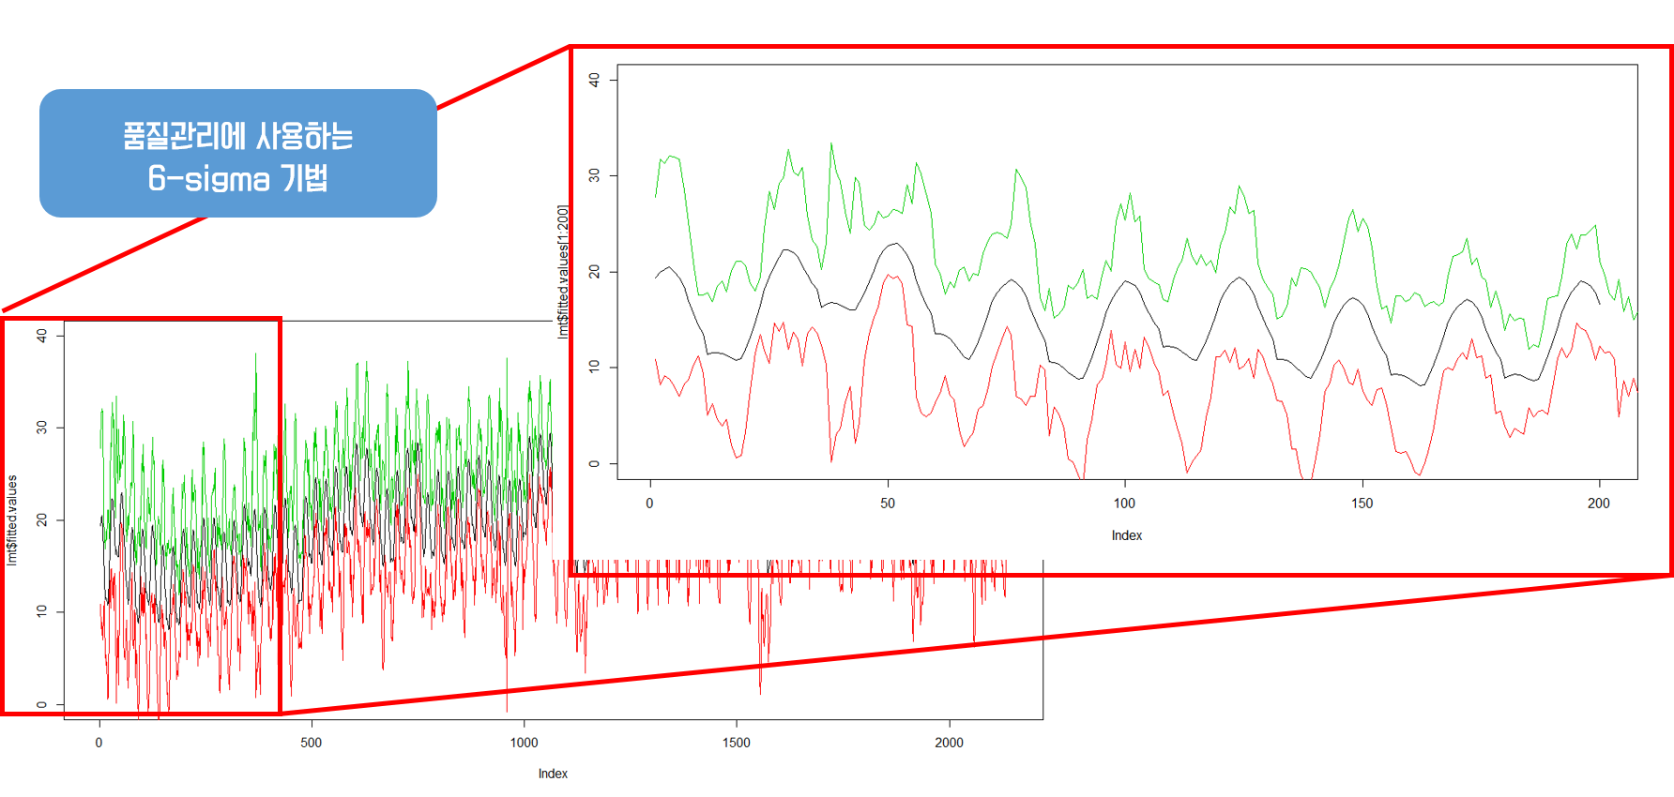
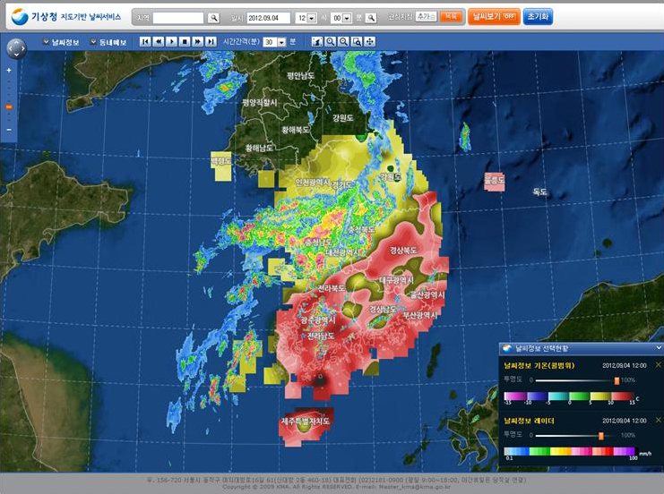
2.목표 수립 방법
시스템구성-DataBase
1시간 동안로 축적된 온도, 습도를
RealData DB에 저장
기상청에서 3시간 단위 강수량, 온도, 습도값
정보를 받아 DB에 저장
1년간 축적된 자료를 이전 data와 통계적 방법을 통해 결합 후 적합값, 상한값, 하한값을 Model DB에 저장

Slide 10
2.목표 수립 방법
1.시스템구성 -Control
수동 제어 방법
자동 제어 방법
습도 low값 보다 낮음
온도 low 값 보다 낮음
온도 high 값 보다 높음
기준 습도 보다 낮음
기준 온도 보다 낮음
기준 온도 보다 높음
기준 온도 보다 높음
기준 습도 보다 높음
외부온도 < 내부온도
12시간 안으로 기상예보에
강수량이 존재하지 않을 때
기상예보 외부온도 값이
감소 추세일때
물 분사 actuator 작동
히터 actuator 작동
팬 actuator 작동

Slide 11
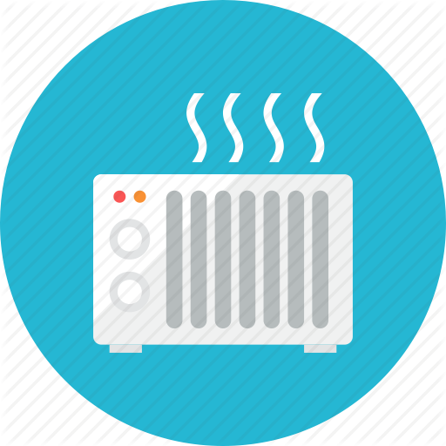


2.목표 수립 방법
1.시스템구성 -Actuator
히터
물펌프
환풍기

Slide 12
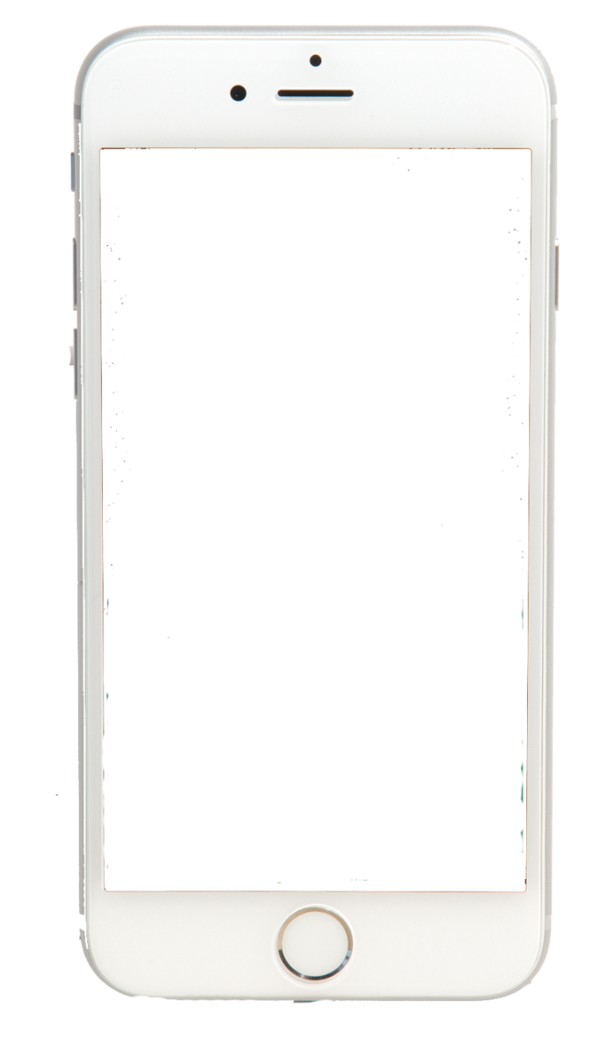
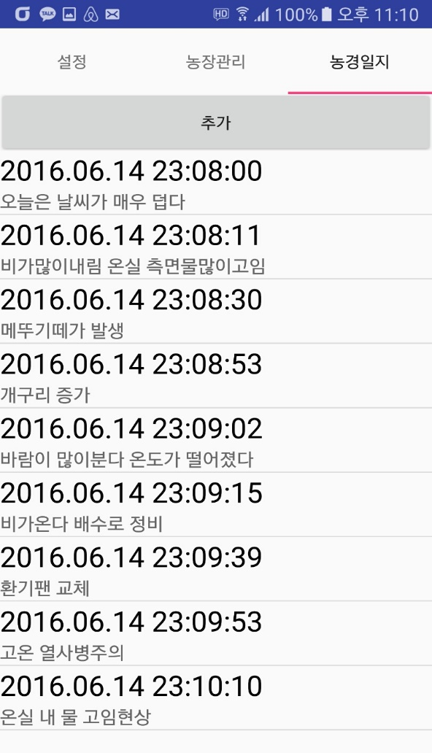
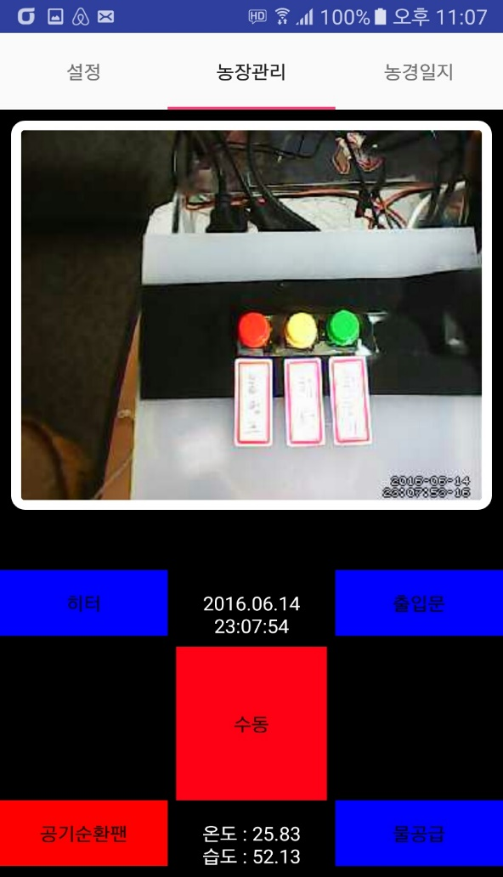
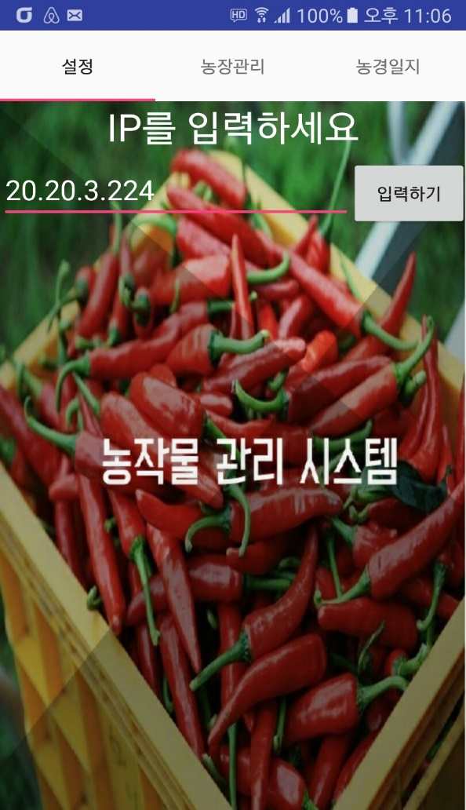
2. 목표 수립 방법
2.App

Slide 13
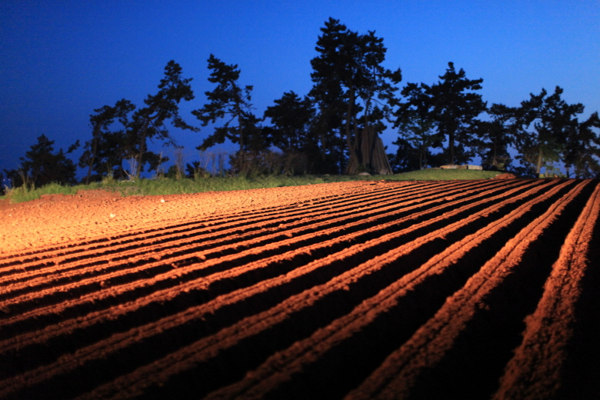
3. 시연 영상

Slide 15
감사합니다.

